Slide 1






UBND PHƯỜNG HƯNG ĐẠO
TRƯỜNG TIỂU HỌC ĐA PHÚC
MÔN: TIẾNG VIỆT
BÀI 16: M m N n(Tiết 2)
NGƯỜI THỰC HIỆN: NGÔ THỊ THU HIỀN

Slide 2







M m N n

Slide 3



Tiết 2

Slide 4
So sánh
j
w
j

Slide 5

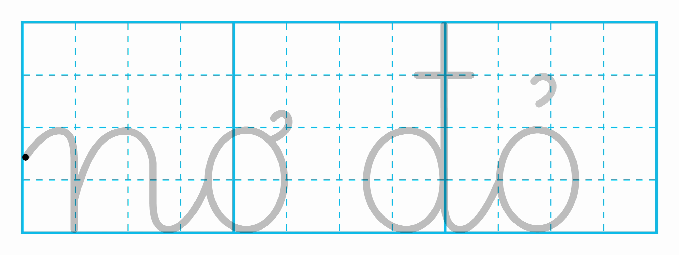

Slide 6
Viết vở
3
Ș
Ș
ș
ș

Slide 7
Viết vở
3
cá Ε∆

Slide 8
Viết vở
3
wơ đỏ

Slide 9

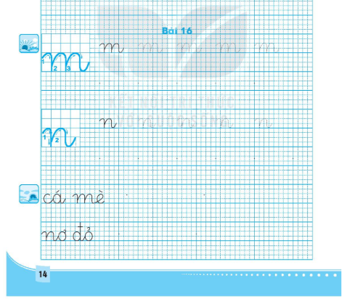

Slide 10



m
n
Bố mẹ cho Hà đi ca nô.

Slide 11


Giới thiệu

Slide 12



